Slide 1
Android 10 újdonságok és ami mögötte van - a platform sokszínűsége különböző domaineken
Notes:
Az Android szinte minden évben új főverzióváltáson megy keresztül. Izgalmas áttekinteni, hogy milyen újdonságok kerülnek be folyamatosan a rendszerbe, illetve milyen irányba halad az platform. Az előadás keretében áttekintjük az Android 10 újdonságait, egyrészt fejlesztői szemmel megvizsgáljuk, milyen új lehetőségek és eszközök jelentek meg, másrészt elemezzük, hogy ezek milyen hatással lehetnek a meglévő alkalmazásokra és szolgáltatásokra, milyen frissítésekre lesz várhatóan szükség hamarosan. Ezen túlmenően elemezzük, hogy a főbb platform jellemzők - mint például felhasználói felület, alkalmazás működési módok, stb. - milyen változáson mentek keresztül az elmúlt években és milyen irányok körvonalazódnak a jövőre vetítve. Végül kitérünk az Android felhasználására többféle domainen (pénzügy, ingatlan, hr, mezőgazdaság, egészségügy, stb.) és példákat mutatunk, hogy a platformban rejlő újdonságok milyen módon használhatók a különböző területeken.

Slide 2
Android verziók
A B C D E F G H I J K L M N O P Q
A B C D E F G H I J K L M N O P 10 11 12 13 14 …
Még van ~∞ évünk ☺

Slide 3
Android 10

Slide 4
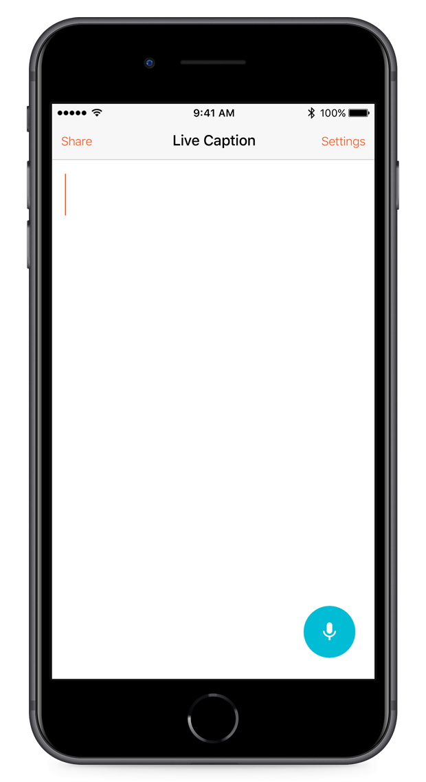
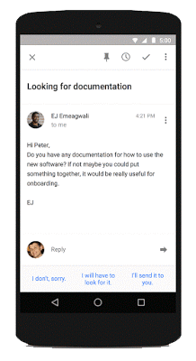
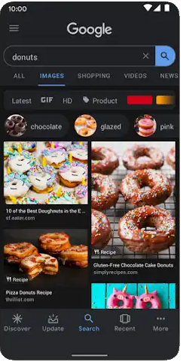
Android 10 - főbb újdonságok
Élő feliratok
Intelligens gyors válaszok
Intelligens hangerő és zajszűrés
Újfajta gesztusok
Sötét téma
Biztonsági fejlesztések
Focus mode
Family Link

Slide 5
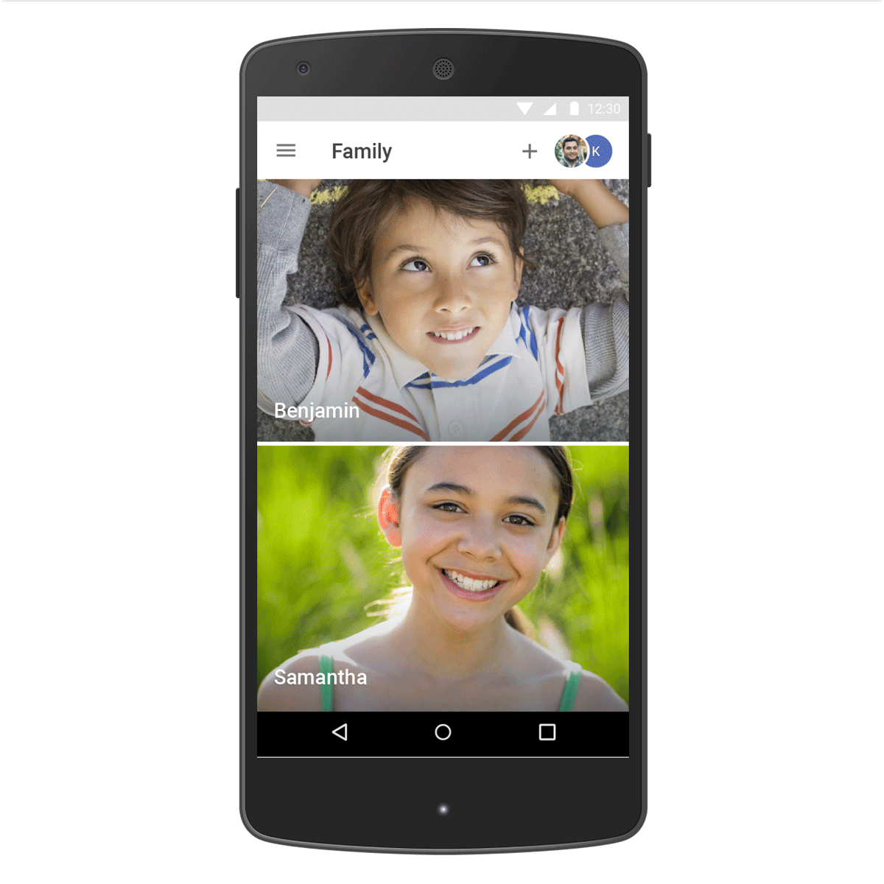
Family Link

Slide 6
Hány százalékban változott az API?
Pie -> 10? (%)
6.64%
Type | Additions | Changes | Removals | Total
Packages | 6 | 88 | 0 | 94
Classes and Interfaces | 167 | 585 | 0 | 752
Constructors | 36 | 216 | 0 | 252
Methods | 793 | 1443 | 14 | 2250
Fields | 539 | 503 | 12 | 1054
Total | 1541 | 2835 | 26 | 4402

Slide 7
Biztonsági frissítések
Fejlettebb azonosítási módok
Biometrikus azonosítási integráció
Komplett API azonosítási dialógusokra
Beágyazott DEX kód futtatása közvetlenül APK-ból
A lokálisan fordított kód hamisítása elleni jobb védelem
Vigyázat: sebesség romolhat
Publikusan elérhető Conscrypt API
aaptOptions { noCompress 'dex' }

Slide 8
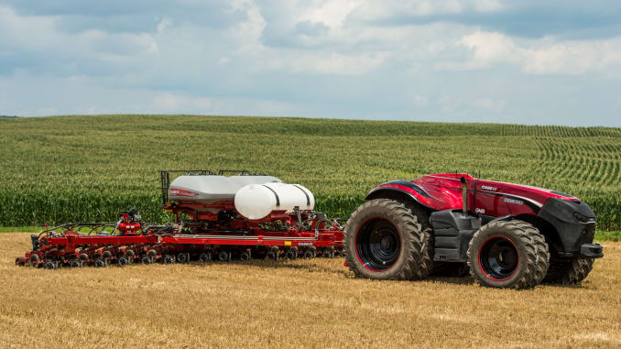
Hálózati kapcsolatok kezelése
Wi-Fi network connection API
Wi-Fi network suggestion API
Wi-Fi high-performance és low-latency módok
Wi-Fi Direct connection API
val specifier = WifiNetworkSpecifier.Builder() .setSsidPattern(PatternMatcher("hwsw", PatternMatcher.PATTERN_PREFIX)) .setBssidPattern(MacAddress.fromString("10:03:23:00:00:00"), MacAddress.fromString("ff:ff:ff:00:00:00")) .build() val request = NetworkRequest.Builder() .addTransportType(NetworkCapabilities.TRANSPORT_WIFI) .removeCapability(NetworkCapabilities.NET_CAPABILITY_INTERNET) .setNetworkSpecifier(specifier) .build()

Slide 9
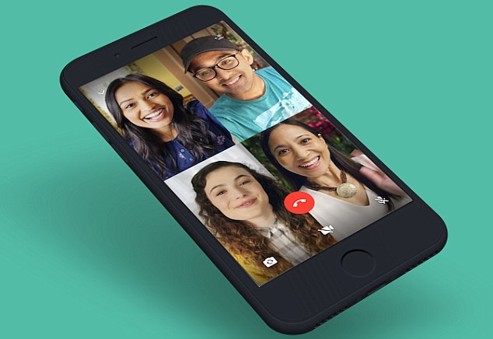
Telefonhívások
Hívás minőség fejlesztése
IP hívások minőségével kapcsolatos információk
Hívás azonosítás és felderítés
SPAM hívások szűrése
READ_CALL_LOG engedély
Hívás átirányítás API
CallRedirectionService a NEW_OUTGOING_CALL broadcast helyett
Lehetőség a hívások átirányítására például VoIP irányba

Slide 10
Multimédia újdonságok
Audio input megosztás
Több alkalmazás megoszthatja a hangfelvételi csatornát
Hanglejátszás megosztása alkalmazások közt
Például hallgatott zene streamelése mások számára
Native MIDI API
JNI overhead minimalizálása
Media codec információk részletesebb elérése

Slide 11
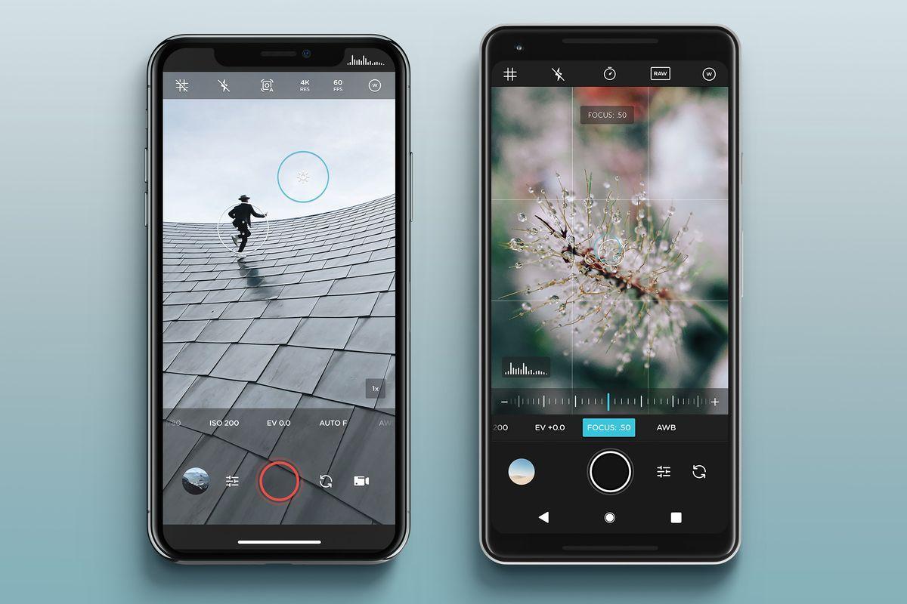
Kamera és kép kezelés
Monochrome kamera támogatás
Dynamic Depth formátum
Külön file-ba kerül eltárolásra a kép mellett
High Efficiency Image File formátum (HIEC)
Jobb minőség
Kisebb file méret
Több kamera egyidejű kezelése
Camera2 API továbbfejlesztése

Slide 12
Egyszerűbb instant beállítások
val panelIntent = Intent( Settings.Panel.settings_panel_type) startActivityForResult(panelIntent)
ACTION_INTERNET_CONNECTIVITY
ACTION_WIFI
ACTION_NFC
ACTION_VOLUME

Slide 13
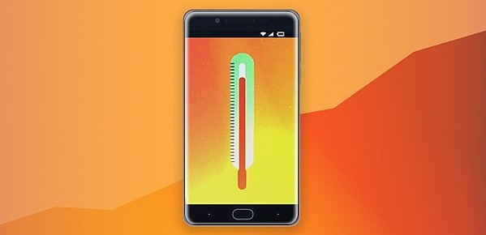
További érdekességek 1/2
Thermal API
Túlmelegedés esetén az alkalmazások kaphatnak értesítést és csökkenthetik a teljesítményt (pl. video stream minősége, stb.)
HW módosítás is szükséges a készülékeken
Accessibility továbbfejlesztése
Autofill fejlesztések
Sharing Shortcuts API

Slide 14
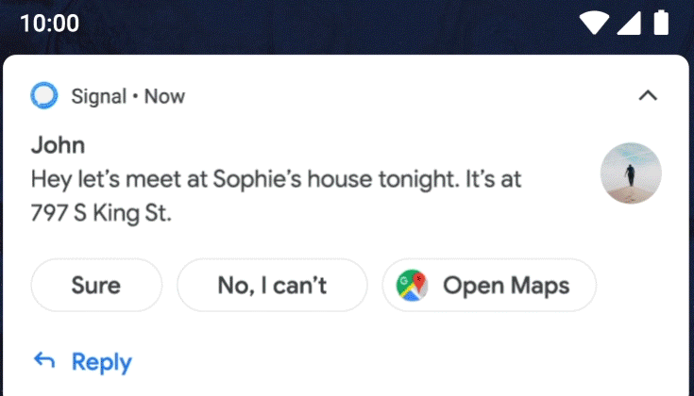
További érdekességek 2/2
Foreground service típusok
connectedDevice: például fitnesz jellegű készülékek integrációs szolgáltatása
dataSync: nagyobb adat letöltése
location
mediaPlayback
mediaProjection: készülék kiélezőjének felvétele
phoneCall
TextClassifier
Nyelv felismerés
Javasolt akciók szöveg kontextus alapján
Intelligens válaszok/akciók az értesítésekben

Slide 15
Mi változott a motorháztető alatt 1/2
android.view.inspector csomag
Aktuális képernyő nézeteinek teljes körű elemzése
Felhasználási lehetőségek:
UI optimalizáció
Cross platform megoldások debugolhatósága
android.view.contentcapture csomag
Alkalmazások közti megosztás és bővebb hozzáférés
ContentCaptureContext osztály …
android.os.FileUtils osztály
PowerManager.OnThermalStatusChangedListener interface

Slide 16
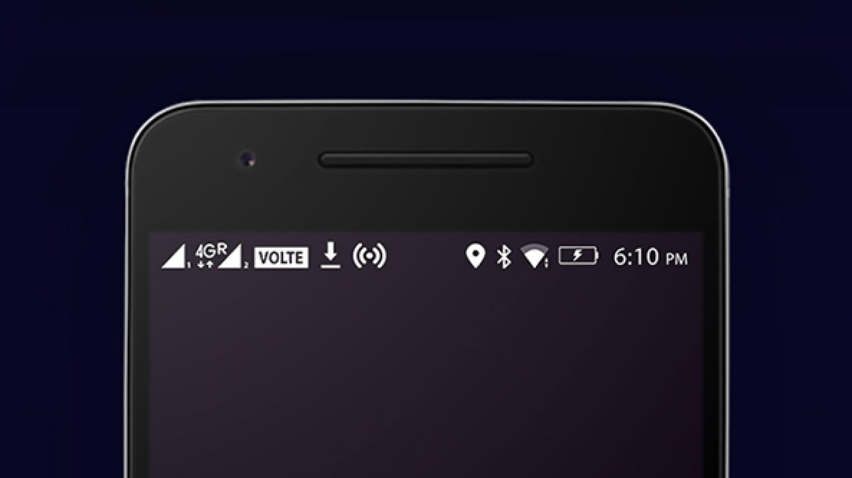
Mi változott a motorháztető alatt 2/2
android.telecom.CallRedirectionService osztály
StatusBarManager osztály
ContentProvider.CallingIdentity osztály
CellInfoNr osztály
5G NR cella
CellSignalStrengthNr osztály
5G NR jelerősség

Slide 17
Android Studio újdonságok
2013-tól érhető el
Már 6 éves
Android Studio 4.0 – még csak canary csatornán
Folyamatos fejlesztések és újdonságok
Stabilitás és sebesség folyamatosan javul változik ☺

Slide 18
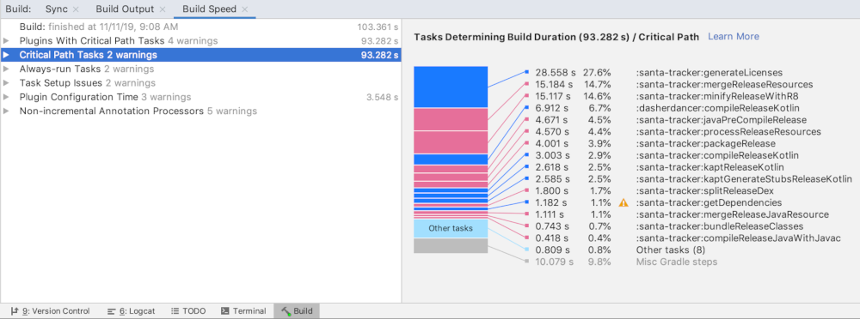
Fordítási idő nézet

Slide 19
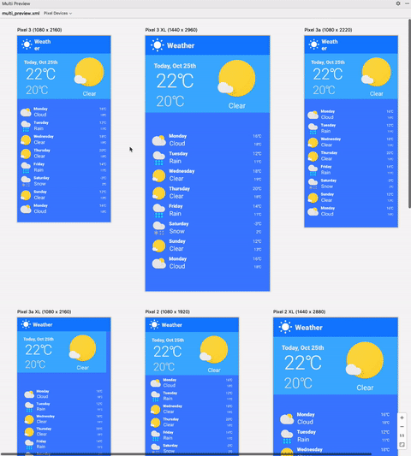
Multi preview

Slide 20
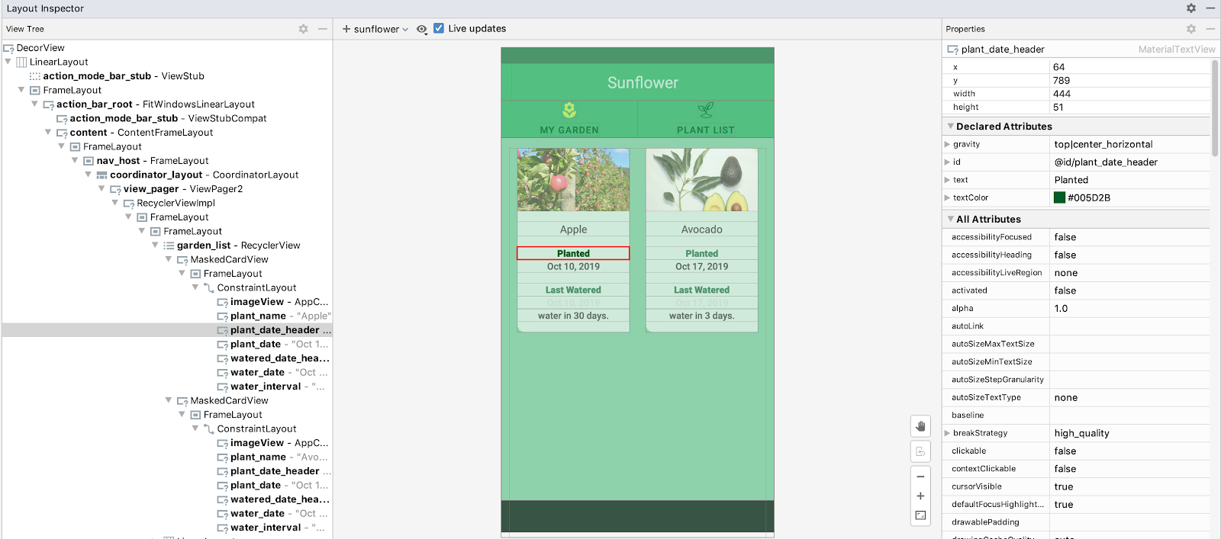
Live layout inspector

Slide 21
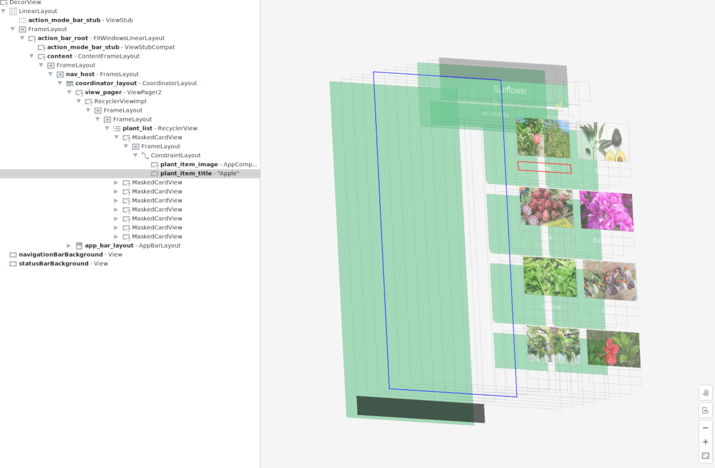
3D view

Slide 22
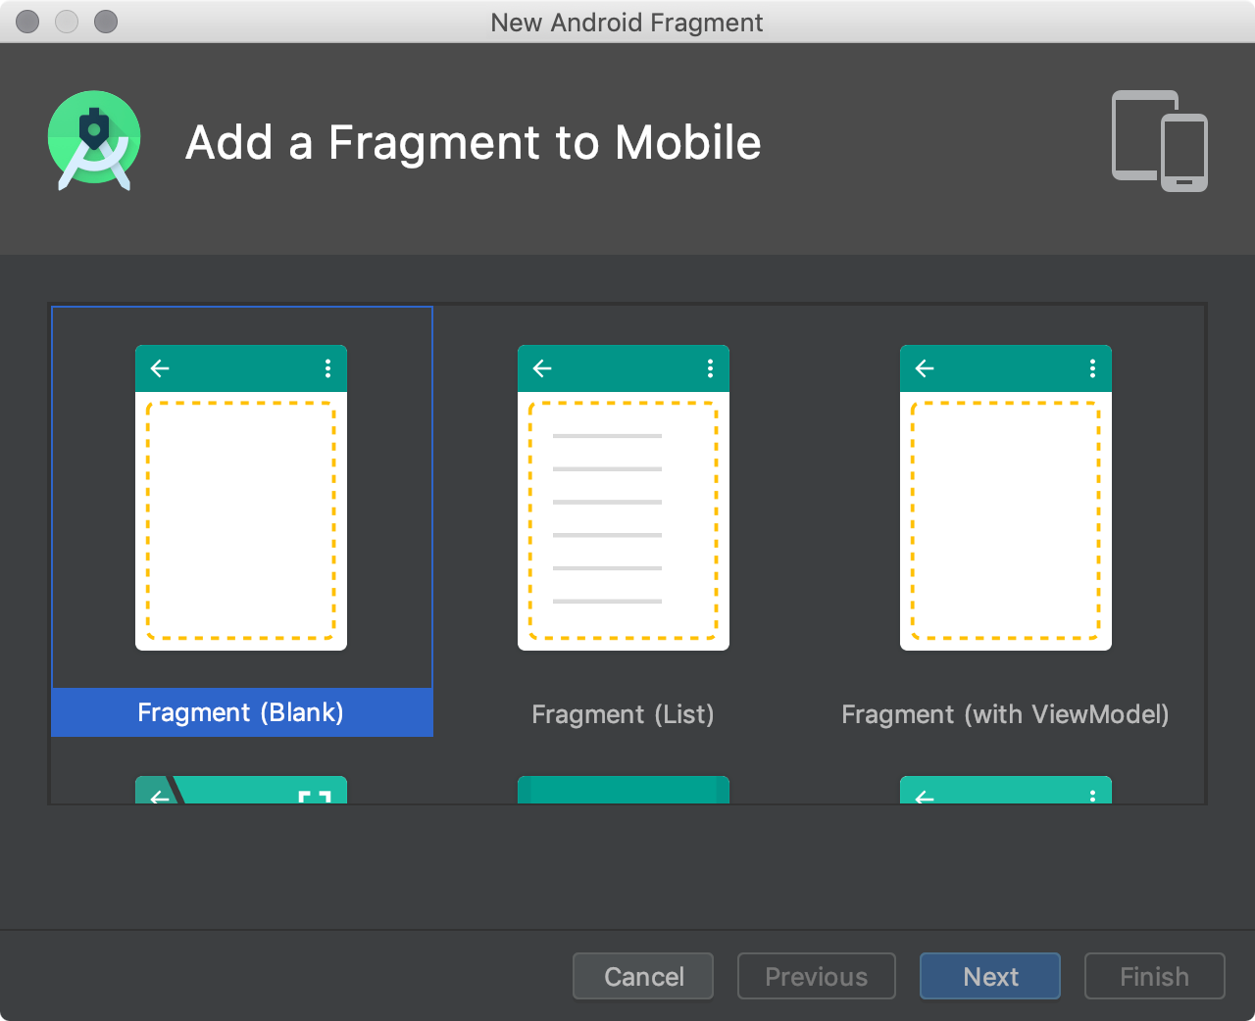
Fragment wizard

Slide 23
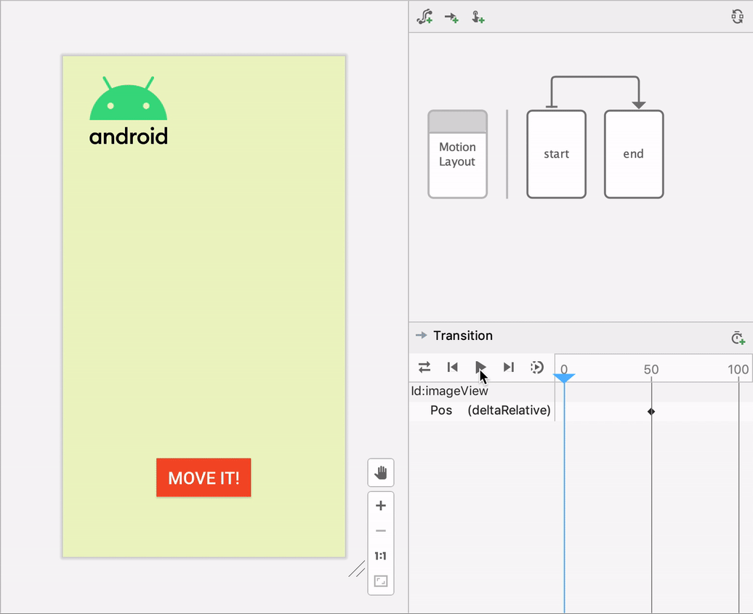
Motion Editor

Slide 24
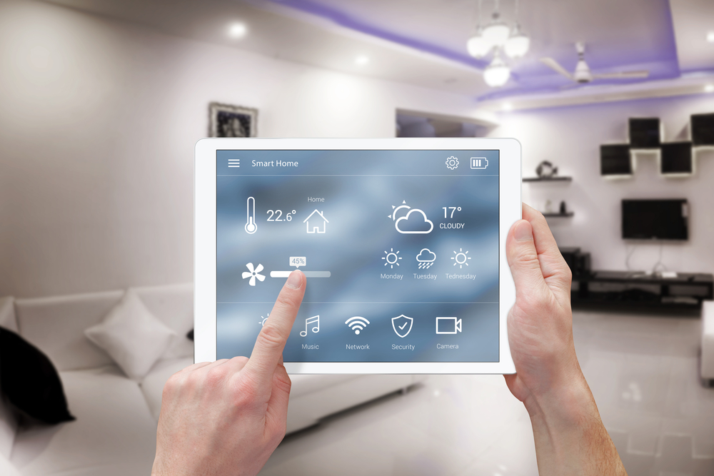
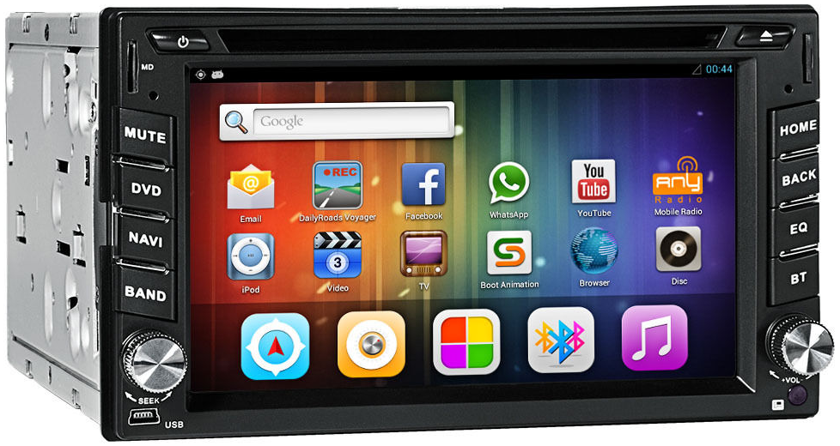
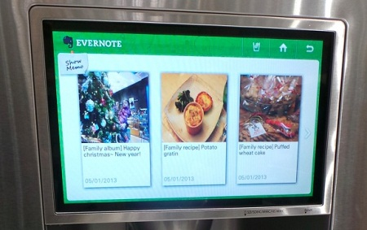
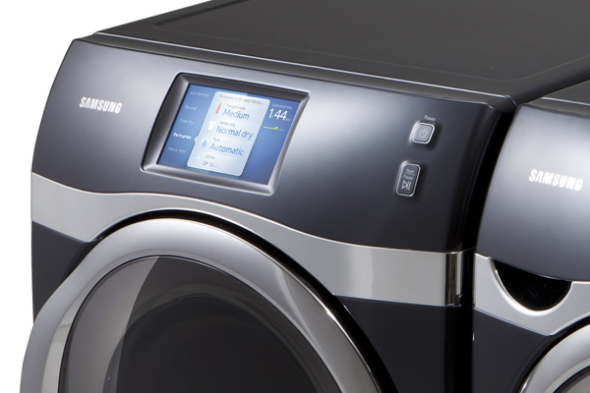
Android más eszközökön

Slide 25
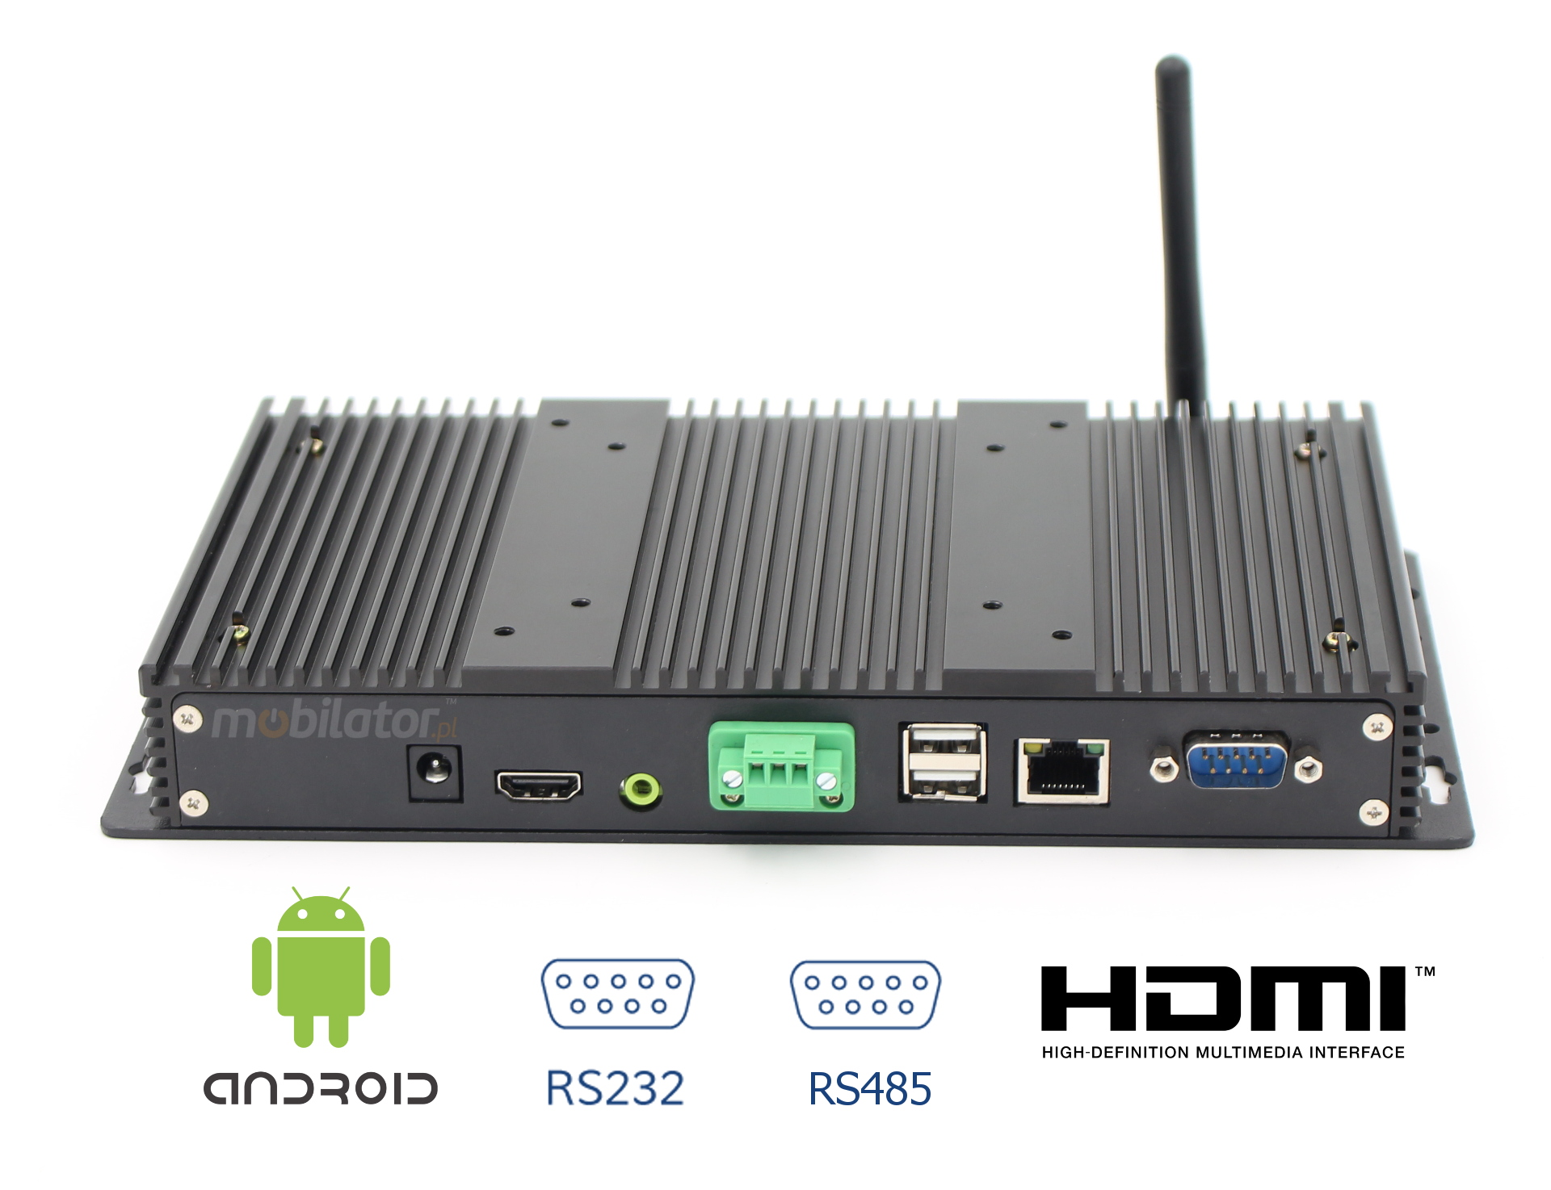
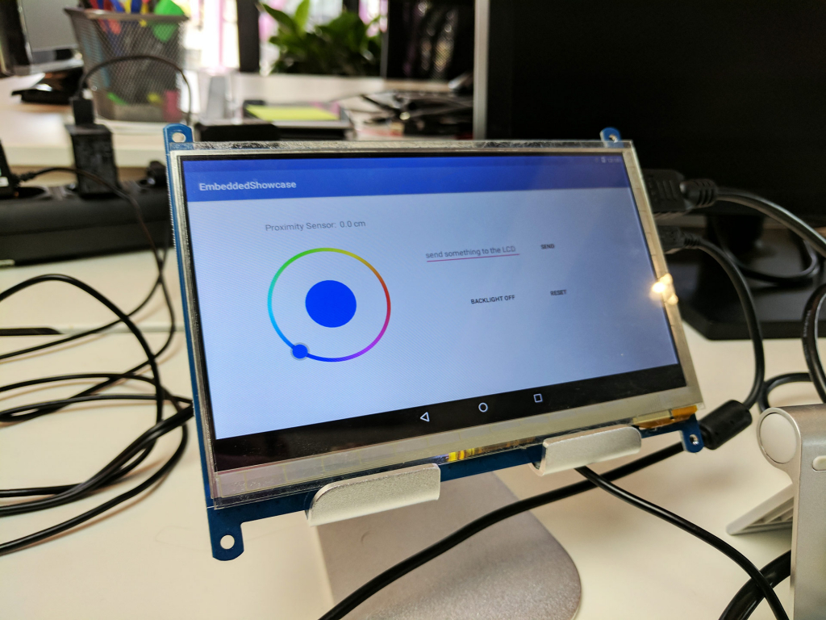
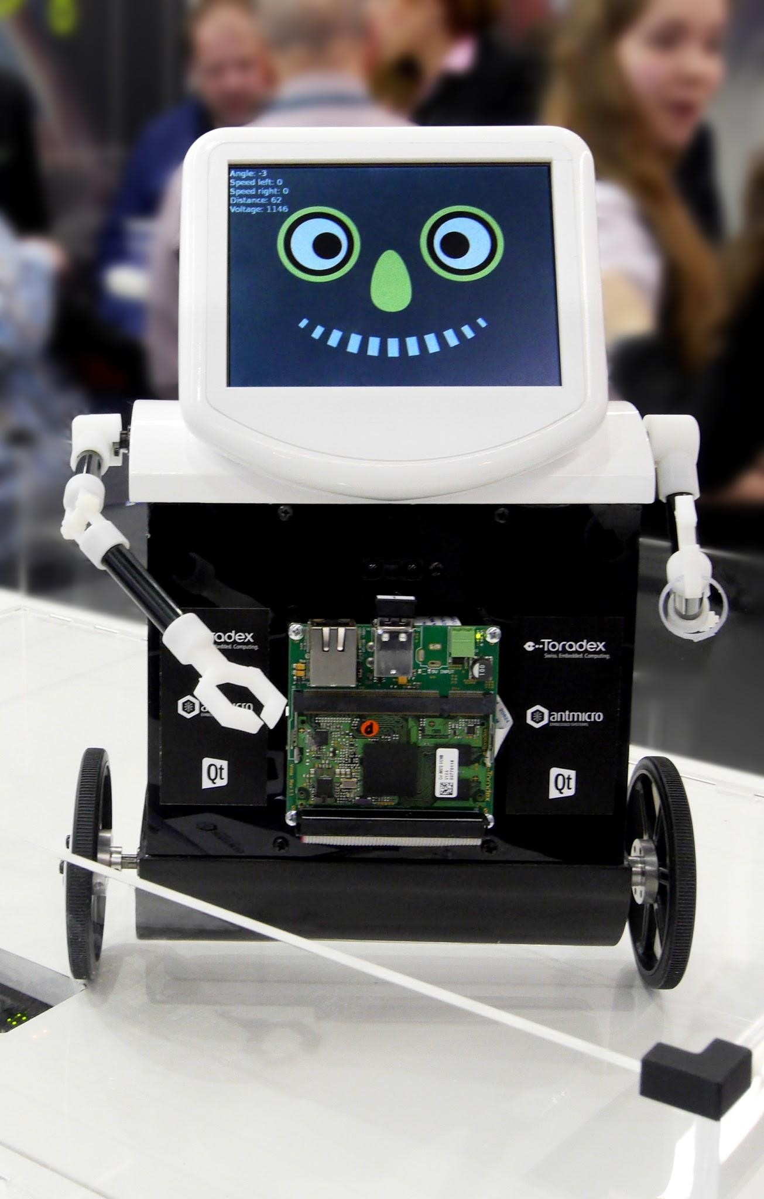
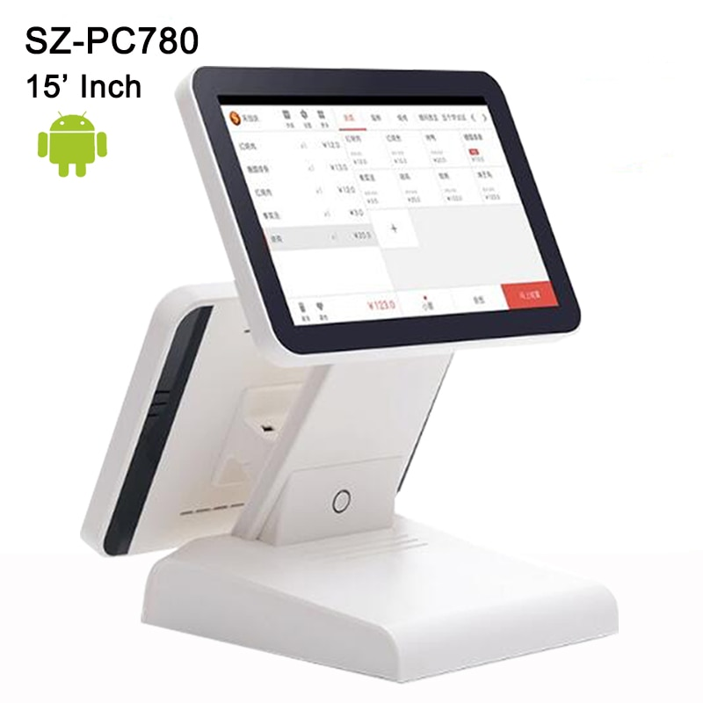
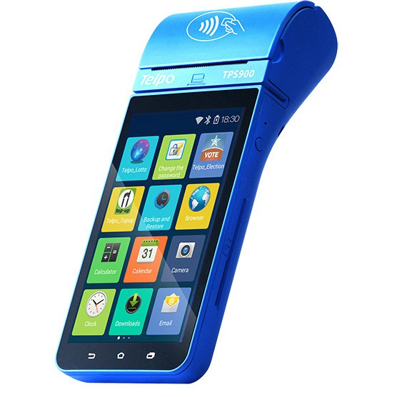
Android más eszközökön

Slide 26
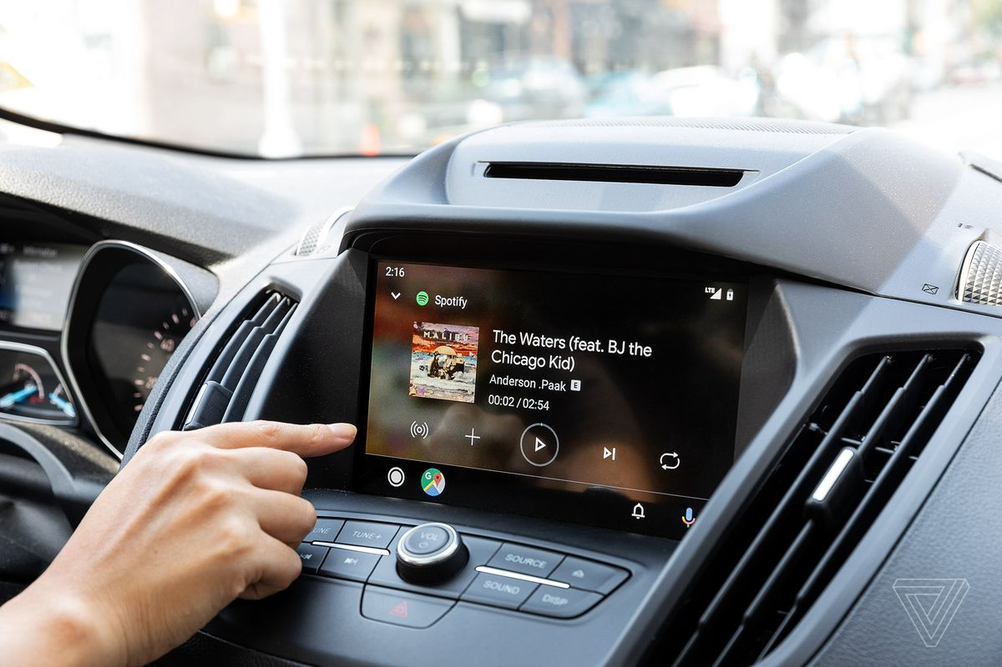
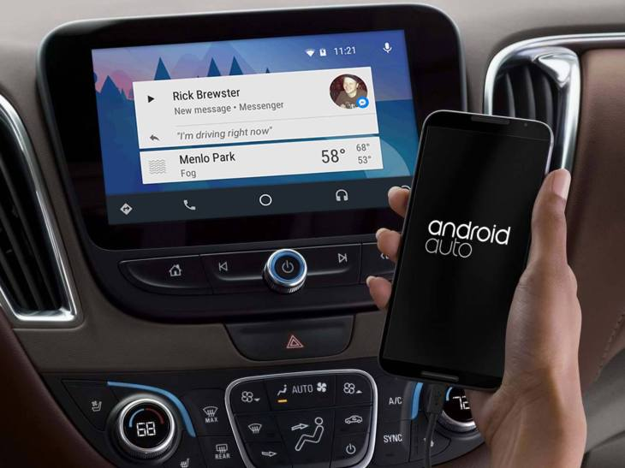
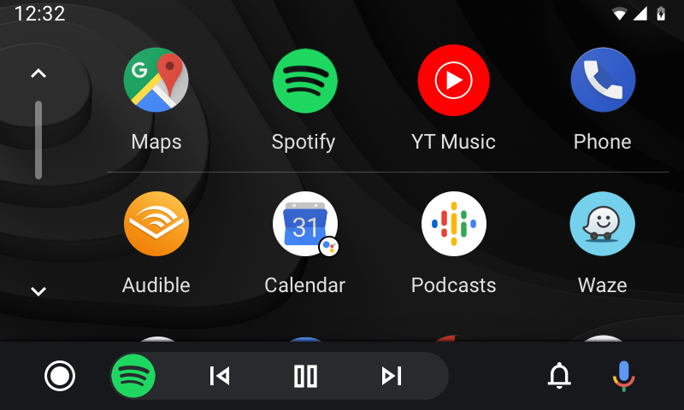
Android Auto

Slide 27
Android – Fintech
Intelligens válaszok
„Fizetés” -> Kifizetem XY szolgáltatással
Android Auto
Gyors tranzakciók Android Auto-n keresztül
„OK Google, emelt a kártya limitet 80.000 FT-re”
Napi tranzakciók felolvasása
Számlák kifizetésének jóváhagyása
Egyéb pénzügyi tájékoztatások

Slide 28
Android – egészségügy
Intelligens emlékeztetők
Értesítések
App Actions
Google Assistant-ba kötött egészségügyi szolgáltatások/javaslatok
Gépi látás, ML Kit, vizuális elemzések

Slide 29
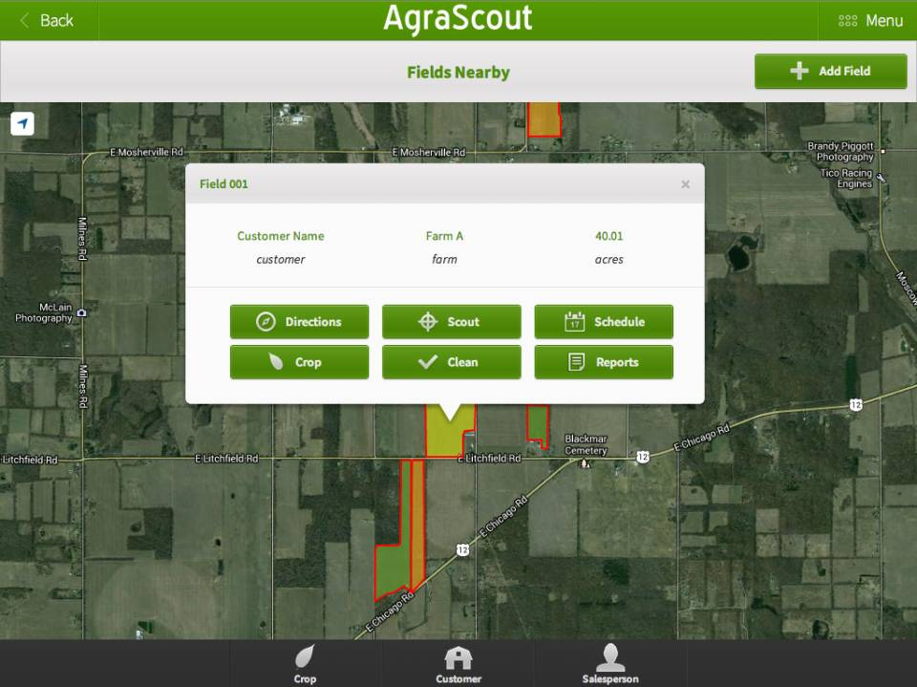
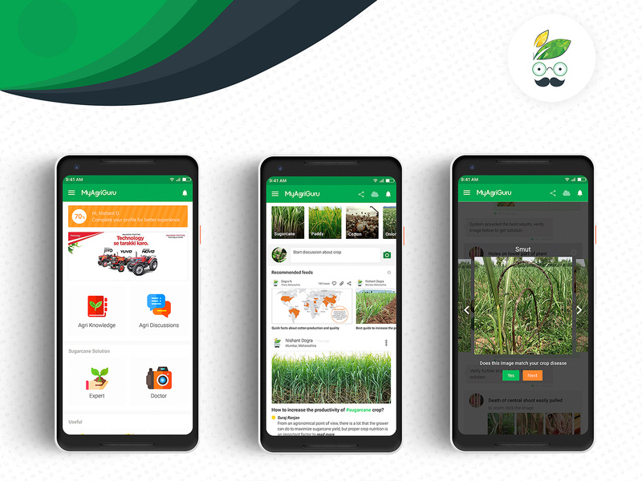
Android – mezőgazdaság

Slide 30
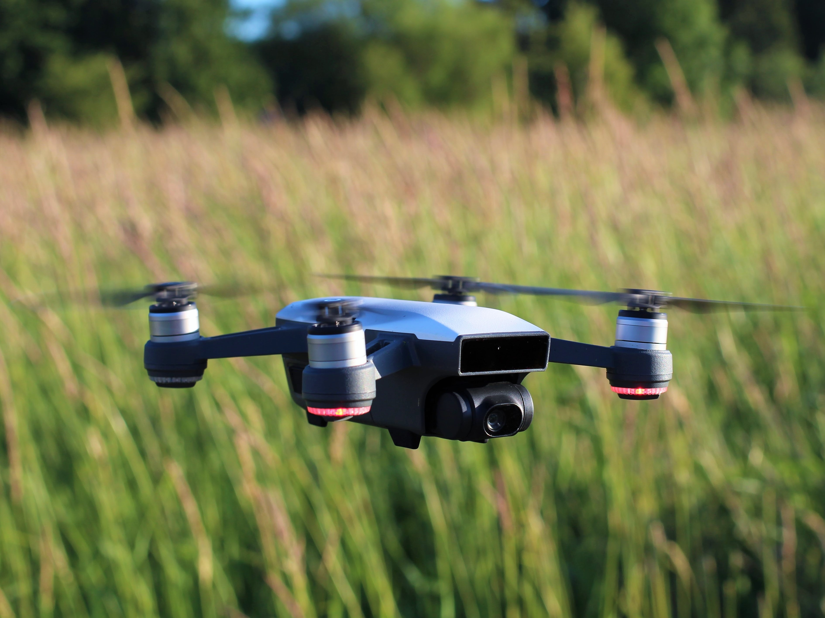
Android – gépi látás
Fejlett kamerák támogatása
HIEC formátum
Android – drónon
Forgalom felügyelet
Lavina/földmozgás detektálás
Más drónok felderítése
…

Slide 31
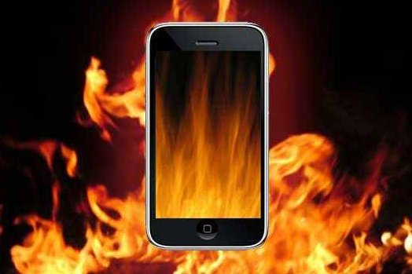
Android – entertainment
Theramal API ☺

Slide 32
Köszönöm a figyelmet!
Ekler Péter
CTO – AutSoft Zrt.
ekler.peter@autsoft.hu

